Slide 1
MA – Medição e Análise
Em projetos de Desenvolvimento de Software

Slide 2
Apresentado por:
Diego Roncatto;
Rodrigo dos Santos;
Jonatha Garcia;
Samael Pitrofski

Slide 3

Durante o processo de Medição e Análise é desenvolvida e implantada a capacidade de avaliação das medidas que servirão como importantes fontes de informação para a gerência da Organização. A melhor abordagem para seleção das medidas adequadas é a que define, antes de tudo, o que a Organização deseja ou precisa saber, e somente então escolhe as medidas apropriadas. Este artigo apresenta uma abordagem para o processo de Medição e Análise em projetos de desenvolvimento de software baseada no método Goal-Question-Metrics (GQM) e nos requisitos da área de processo Medição e Análise do CMMI. Apresenta também duas ferramentas de apoio à abordagem proposta.

Slide 4
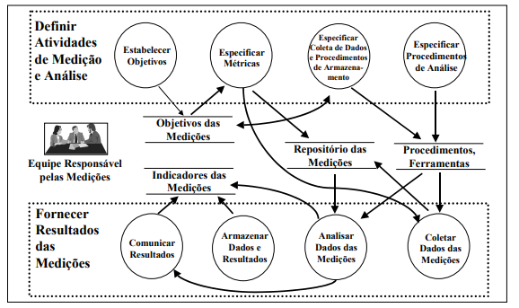
Área de Processo de Medição e Análise

Slide 5

O Processo de Medição e Análise
De acordo com Florac e Caleton, um processo de medição deve ser modelado de forma independente do processo de desenvolvimento, e conter atividades para coleta de métricas que contenham a descrição de cada métrica assim como uma descrição clara de seus objetivos. O processo de Medição e Análise definido atende à e aos requisitos da área de processo de Medição e Análise do CCMI. O objetivo do processo de Medição e Análise é desenvolver e implantar a capacidade de avaliação das medidas (métricas) que servirão como importantes fontes de informação para a gerência da Organização. É importante ter em conta que os benefícios obtidos na realização das medições vêm das decisões e ações tomadas a partir da análise dos dados e não, apenas, da ação de se coletar dados. A Figura no próximo slide descreve o processo de Medição e Análise definido

Slide 6
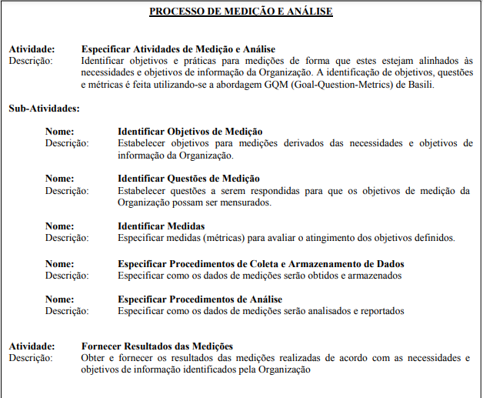
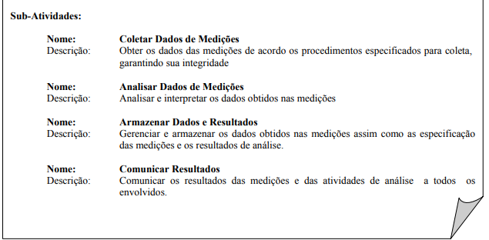
Exemplo de processo

Slide 7
Ferramentas
MEDPlan
Metrics

Slide 8
A Ferramenta MedPlan
A proposta da ferramenta MedPlan é apoiar a elaboração dos Planos de Medição da Organização e do Projeto. Baseando-se no método GQM, esta ferramenta disponibiliza ao usuário o conhecimento sobre objetivos, questões, métricas e procedimentos de coleta, armazenamento e análise de dados a serem utilizados.

Slide 9
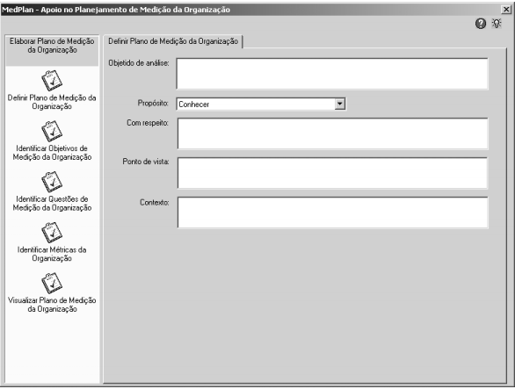
Interface básica do medplan

Slide 10
A ferramenta metrics
O objetivo da ferramenta Metrics é apoiar a obtenção e o fornecimento dos resultados das medições realizadas de acordo com as necessidades e objetivos dos Planos de Medição da Organização e dos projetos. Além disso, a ferramenta Metrics também fornece apoio para realização e análise das avaliações post morten dos projetos e para o monitoramento da aderência às áreas de processo do CMMI em cada projeto da Organização

Slide 11
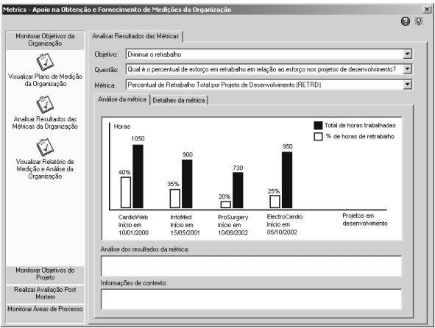
Tela da sub-atividade “Analisar Resultados das Métricas da Organização”

